Slide 1
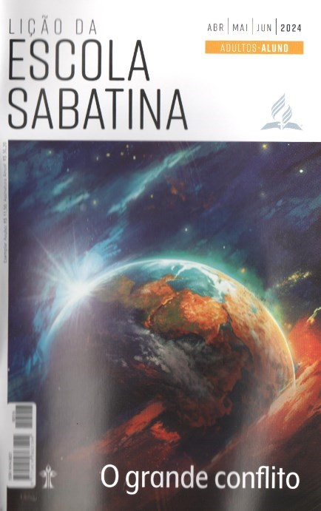
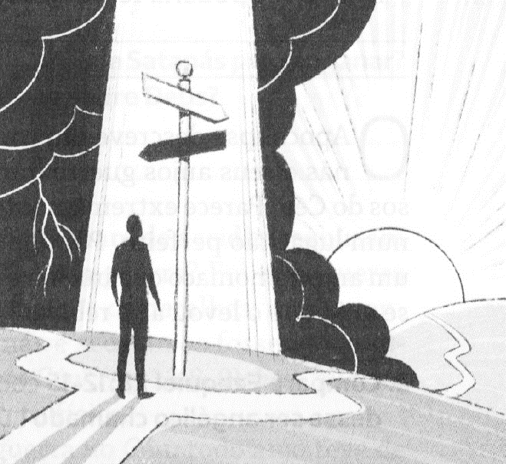
A guerra por trás
de todas as guerras
LIÇÃO 01
VERSO PARA MEMORIZAR: "Então estourou a guerra no Céu. Miguel e os Seus anjos lutaram contra o dragão. Também o dragão e os seus anjos lutaram, mas não conseguiram sair vitoriosos e não havia mais lugar para eles no Céu" (Ap 12:7, 8).
01
LEITURAS DA SEMANA: Ap 12:7-9; Ez 28:12-15; Is 14:12-14; Gn 3:15; Jo 17:24-26
design Neemias Lima

Slide 2
Sábado
INTRODUÇÃO
LIÇÃO 01
- O amor de Deus é incrível. Sua natureza é amor (1 Jo 4:7, 8). Todas as Suas ações são de amor (Jr 31:3). O amor não pode ser forçado, coagido ou imposto como lei. Ellen G. White afirmou: “Só o amor desperta amor” [O Desejado de Todas as Nações [CPB, 2021], p. 11). Negar o poder da escolha é destruir a capacidade de amar; e destruir a capacidade de amar é erradicar a possibilidade de ser feliz. Deus ganha nossa lealdade por meio de Seu amor. Ele lida com o grande conflito entre o bem e o mal de tal forma que o pecado nunca mais surgirá no Universo. O propósito divino é demonstrar diante do Universo que o Senhor sempre agiu visando o bem de Suas
criaturas. Olhar o mundo pelas lentes do amor divino, à luz do grande
conflito entre o bem e o mal, nos assegura de que o certo triunfará sobre o errado, e isso para sempre.
LEITURAS DA SEMANA: Ap 12:7-9; Ez 28:12-15; Is 14:12-14; Gn 3:15; Jo 17:24-26

Slide 3
Domingo
Guerra no Céu
PERGUNTAS:
LIÇÃO 01
1. Leia Apocalipse 12:7-9.0 que essa passagem revela sobre a liberdade existente no Céu e a origem do mal? Quando Lúcifer se rebelou, de que maneira Deus poderia ter reagido?
2. Compare Ezequiel 28:12-15 com Isaías 14:12-14. O que passou na mente desse ser angélico chamado Lúcifer que o levou à rebelião?
Que lições você pode tirar sobre o caráter de Deus ao lidar com o mal?
LEITURAS DA SEMANA: Ap 12:7-9; Ez 28:12-15; Is 14:12-14; Gn 3:15; Jo 17:24-26

Slide 4
Domingo
Guerra no Céu
COMENTÁRIOS:
LIÇÃO 01
- Apocalipse descreve um conflito cósmico entre o bem e o mal. Satanás e seus anjos guerrearam contra Cristo e, por fim, foram expulsos do Céu. Parece extremamente estranho que uma guerra tenha surgido num lugar tão perfeito. Deus não criou um diabo. Ele criou um ser de brilho deslumbrante chamado Lúcifer. Esse ser angélico foi criado perfeito. Fazia parte de sua perfeição a liberdade de escolha - um princípio fundamental do governo de Deus, que opera pelo amor, não pela coerção. O pecado originou-se com Lúcifer no próprio Céu. Não há explicação lógica da razão pela qual esse anjo perfeito permitiu que o orgulho e o ciúme criassem raízes em seu coração e se desenvolvessem em rebelião contra seu Criador.
Lúcifer, um ser criado, desejou a adoração que pertencia apenas ao Criador. Ele tentou usurpar o trono de Deus questionando a autoridade Dele. Sua rebelião resultou numa guerra declarada no Céu.
LEITURAS DA SEMANA: Ap 12:7-9; Ez 28:12-15; Is 14:12-14; Gn 3:15; Jo 17:24-26

Slide 5
Segunda
Lúcifer engana, Cristo prevalece
PERGUNTAS:
LIÇÃO 01
3. O que Apocalipse 12:4 revela sobre a habilidade de Satanás para enganar? Quantos dos anjos caíram em suas mentiras sobre Deus?
4. Leia Gênesis 2:15-17; Êxodo 32:26; Josué 24:15; 1 Reis 18:20, 21 e Apocalipse 22:17. Que princípio fundamental do grande conflito esses versos nos ensinam?
Que lições aprendemos da batalha no Céu que se aplicam à nossa batalha contra o mal? Se Satanás enganou seres perfeitos, será que pode nos enganar?
LEITURAS DA SEMANA: Ap 12:7-9; Ez 28:12-15; Is 14:12-14; Gn 3:15; Jo 17:24-26

Slide 6
Segunda
Lúcifer engana, Cristo prevalece
COMENTÁRIOS:
LIÇÃO 01
- Uma coisa podemos afirmar sobre a guerra no Céu: todo anjo teve de decidir a favor ou contra Cristo. A quem seguiriam? De quem seria a voz que ouviriam? Os anjos leais escolheram ser obedientes aos mandamentos amorosos de Cristo, ao passo que um terço dos anjos ouviu a voz de Lúcifer, desobedeceu a Deus e perdeu o Céu. Também nós, neste tempo crítico da história, somos chamados a decidir a favor ou contra Cristo. Devemos declarar de que lado estamos: de Cristo ou de Satanás. Quando Deus criou a humanidade, Ele incorporou profundamente em nosso cérebro a capacidade de raciocinar e escolher. A essência da humanidade é a capacidade de fazer escolhas morais. Não somos robôs. Fomos criados à imagem de Deus, diferentes dos animais quanto à capacidade de escolher e seguir princípios espirituais eternos. Desde a rebelião de Lúcifer no Céu, Deus chama Seu povo a responder ao Seu amor e ser obediente aos Seus mandamentos, escolhendo servi-Lo.
LEITURAS DA SEMANA: Ap 12:7-9; Ez 28:12-15; Is 14:12-14; Gn 3:15; Jo 17:24-26

Slide 7
Terça
O planeta Terra se envolve
PERGUNTAS:
LIÇÃO 01
5. Leia Gênesis 3:1-3; Romanos 3:23; 5:12. O que esses textos têm em comum? Descreva os principais resultados do pecado que afligem toda a humanidade.
Leia Gênesis 3:15; Levítico 5:5, 6; João 1:29. Que promessa Deus fez a Adão e Eva no jardim depois que pecaram e que lhes deu esperança, apesar da culpa e do desespero? O que Ele fez no Éden que apontava para a solução futura do problema do pecado?
LEITURAS DA SEMANA: Ap 12:7-9; Ez 28:12-15; Is 14:12-14; Gn 3:15; Jo 17:24-26

Slide 8
Terça
O planeta Terra se envolve
COMENTÁRIOS:
LIÇÃO 01
- Deus criou a Terra perfeita. Lemos na Bíblia que Ele “viu tudo o que havia feito, e eis que era muito bom” (Gn 1:31). Não havia mancha de pecado ou mal em lugar nenhum. Mas Ele deu a Adão e Eva a mesma liberdade de escolha que havia dado a Lúcifer. Ele não queria robôs na Terra, assim como não queria robôs no Céu. O Senhor Plantou uma árvore no jardim e a chamou de árvore do conhecimento do bem e do mal. Ele deixou isso claro, pois queria ter certeza de que soubessem que tinham uma escolha. Em essência, o pecado é rebelião contra Deus. Ele leva à separação do Criador. Uma vez que Deus é a fonte dá vida, separar-se Dele leva à morte. Também leva à preocupação, ansiedade, doença e enfermidade. O sofrimento em nosso mundo é, basicamente, resultado de viver em um planeta devastado pelo pecado. Isso certamente não significa que toda vez que sofremos ou ficamos doentes é porque pecamos, e sim que cada um de nós é afetado por viver em um planeta assolado pelo pecado.
LEITURAS DA SEMANA: Ap 12:7-9; Ez 28:12-15; Is 14:12-14; Gn 3:15; Jo 17:24-26

Slide 9
Quarta
0 amor encontra um caminho
PERGUNTAS:
LIÇÃO 01
6. Leia Hebreus 2:9; Gálatas 3:13; 2 Coríntios 5:21. O que esses versos nos dizem sobre a imensidão do sacrifício de Cristo na cruz?
Como Cristo respondeu às acusações de Satanás na cruz? À luz do grande conflito entre o bem e o mal, o que Sua morte realizou?
LEITURAS DA SEMANA: Ap 12:7-9; Ez 28:12-15; Is 14:12-14; Gn 3:15; Jo 17:24-26

Slide 10
Quarta
0 amor encontra um caminho
COMENTÁRIOS:
LIÇÃO 01
- Quando Adão e Eva pecaram, Deus lhes disse que deveriam deixar seu lar. Dali em diante, eles viveriam com aflição e sofrimento. Teriam de sofrer e finalmente morrer sem esperança? A morte seria o fim de tudo? O Descendente da mulher é Jesus Cristo (G1 3:16). Na cruz, Satanás feriu Seu calcanhar, mas Jesus naquele dia esmagou a cabeça da serpente, garantindo que a porta do sofrimento e da morte que Adão e Eva abriram um dia será fechada. Você já se perguntou se Deus o ama? Olhe para a cruz, para a coroa de espinhos, para os pregos em Suas mãos e pés. Em cada gota do sangue que Jesus derramou no Calvário, Deus diz: Eu amo você. Quero estar no Céu com você. Você pecou, vendeu-se para o inimigo e é indigno da vida eterna, mas Eu paguei o resgate para salvá-lo. Você não precisa se perguntar se é amado. Basta olhar para a cruz.
LEITURAS DA SEMANA: Ap 12:7-9; Ez 28:12-15; Is 14:12-14; Gn 3:15; Jo 17:24-26

Slide 11
Quinta
Nosso Sumo Sacerdote
PERGUNTAS:
LIÇÃO 01
7. Leia Hebreus 4:15,16; 7:25. Como esses versos nos dão segurança em um mundo de tentação, sofrimento, doença e morte?
8. Leia João 17:24-26. Qual é o anseio de Cristo no grande conflito?
Por que Cristo Se sacrificou por nós? O que nos torna tão valiosos para Ele?
LEITURAS DA SEMANA: Ap 12:7-9; Ez 28:12-15; Is 14:12-14; Gn 3:15; Jo 17:24-26

Slide 12
Quinta
Nosso Sumo Sacerdote
COMENTÁRIOS:
LIÇÃO 01
Lemos que Ele “foi tentado em todas as coisas, à nossa semelhança, mas sem pecado” (Hb 4:15). E acrescenta: “Portanto, aproximemo-nos do trono da graça com confiança, a fim de recebermos misericórdia e encontrarmos graça para ajuda em momento oportuno” (Hb 4:16).
Jesus nos apresenta diante do Universo revestidos de Sua justiça, salvos por Sua morte e redimidos por meio de Seu sangue. “Ao ser consumado o grande sacrifício, Cristo ascendeu aos Céus, recusando a adoração dos anjos antes que apresentasse o pedido: A Minha vontade é que onde Eu estou, estejam também Comigo os que Me deste’ (Jo 17:24). Então, com amor e poder inexprimíveis, veio a resposta, do trono do Pai: ‘E todos os anjos de Deus 0 adorem’ (Hb 1:6). Mancha alguma repousava sobre Jesus. Terminara a Sua humilhação, completara-se o Seu sacrifício, fora-Lhe dado um nome que é acima de todo nome” (Ellen G. White, O Grande Conflito [CPB, 2021], p. 419).
LEITURAS DA SEMANA: Ap 12:7-9; Ez 28:12-15; Is 14:12-14; Gn 3:15; Jo 17:24-26

Slide 13
Sexta
Estudo adicional
COMENTÁRIOS:
LIÇÃO 01
Banindo Satanás do Céu, Deus declarou Sua justiça e manteve a honra D de Seu trono. No entanto, quando o ser humano pecou, cedendo aos enganos desse espírito apóstata, Deus ofereceu uma prova de Seu amor, entregando o Filho unigênito para morrer pela raça decaída. Na expiação, o caráter de Deus é revelado. O poderoso argumento da cruz demonstra a todo o Universo que o governo de Deus não foi, de forma alguma, responsável pela conduta pecaminosa que Lúcifer adotou” (Ellen G. White, O Grande Conflito [CPB, 2021], p. 418, 419). “A cruz do Calvário, ao mesmo tempo que declara que a lei é imutável, proclama ao Universo que ‘o salário do pecado é a morte’ (Rm 6:23). No grito agonizante do Salvador - ‘Está consumado!’ (Jo 19:30) -, soou a sentença de morte de Satanás. Decidiu-se então o grande conflito que durante tanto tempo estivera em andamento, e confirmou-se a erradicação do mal.
LEITURAS DA SEMANA: Ap 12:7-9; Ez 28:12-15; Is 14:12-14; Gn 3:15; Jo 17:24-26

Slide 14
Sexta
Estudo adicional
PERGUNTAS:
LIÇÃO 01
1. Se Deus sabia que Lúcifer pecaria, por que lhe deu o poder de escolha? Quando surgiu o mal, por que Deus não o aniquilou? Qual reação o Universo santo teria se Deus eliminasse Lúcifer de imediato? O conceito do interesse universal no plano da salvação (lPe 1:12; Ap 5:13; 16:7) é importante para entender o grande conflito? 2. Que razões houve para a morte de Cristo? Foi para revelar o caráter de Deus? Foi para pagar o preço do resgate pelo pecado? Nesse caso, a quem o resgate foi pago? Compartilhe seus pensamentos e justifique-os pela Bíblia. 3. O que significa a expressão “o grande conflito”? Discuta os vários aspectos do grande conflito e como a lição desta semana se aplica à sua vida. 4. Que textos bíblicos falam sobre o grande conflito? (Jó 1; 2; Ef 6:12). 5. Em que aspecto a compreensão dos adventistas sobre o grande conflito é singular em comparação com as demais denominações cristãs? O que os diferencia?'
LEITURAS DA SEMANA: Ap 12:7-9; Ez 28:12-15; Is 14:12-14; Gn 3:15; Jo 17:24-26

